Slide 1
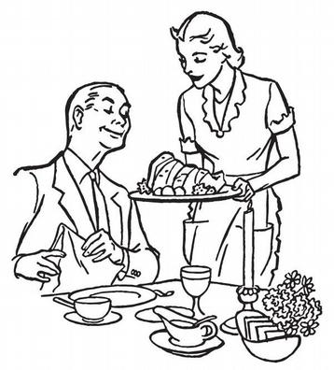
Faktory ovlivňující výběr stravy
Hejmalová Michaela

Slide 2
Faktory ovlivňující výběr potravy
dostupnost potravy
ekonomické faktory
fyziologické faktory
psychologické faktory
mechanismy a metody trhu
výživové znalosti
kulturní a sociální zvyklosti

Slide 3
Faktory
Dostupnost potravy
Ekonomické faktory
Kulturní a sociální zvyklosti
Fyziologické faktory
Psychologické faktory
Mechanismy a metody trhu
Výživové znalosti

Slide 4
Dostupnost potravy
geografické podmínky
klima
ekonomická vyspělost země
technologická úroveň zemědělství
vyspělost potravinářského průmyslu

Slide 5
Ekonomické faktory
existují zřetelné rozdíly mezi sociálními třídami vzhledem k příjmu potravin a živin
skupiny s nízkými příjmy mají větší tendenci k nevyrovnané stravě a nízkému příjmu ovoce a zeleniny
specifické deficience vs.nadbytečný příjem energie

Slide 6
Fyziologické faktory
vzhled, vůně, konzistence, chuť
organoleptická (smyslová) hodnota stravy
senzoricky významné látky (koření, aditiva)
preference, averze

Slide 8
Chuťové zóny jazyka

Slide 9
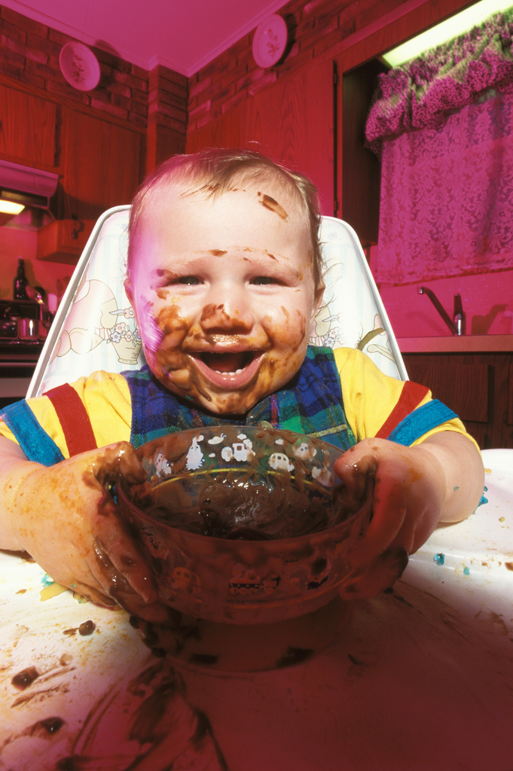
Preference
může se týkat živin, kompletních jídel
první preference prostřednictvím mateřského mléka
preference se získává:
vystavením pokrmu
Pavlovské podmiňování
sociální faktory

Slide 10
Averze
odpor vůči některým jídlům
měla důležitou evoluční úlohu, neofobie
vrozená averze vůči hořké,kyselé i slané chuti
častá je averze vůči mléku, ovoci nebo zelenině
alergie, metabolické odchylky, psychologické faktory

Slide 11
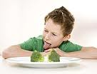
Nutriční averze
nechuť z důvodů špatných senzorických vlastností
Nebezpečí
nepřiměřenost, nevhodnost
hnus
převrácení averze v preferenci

Slide 12
Psychologické faktory
více než prosté uspokojení pocitu hladu
endorfiny (čokoláda)
moderní způsob života, stres
zvýšená konzumace sladkého a tučného jídla i návykových látek

Slide 13
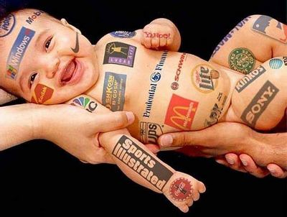
Mechanismy a metody trhu
reklama
obaly a úprava zboží
změny porcování
cenové výhody

Slide 14
Výživové znalosti
odpověď na otázky o prospěšnosti jednotlivých potravin a nutrientů
proč potřebujeme jíst?
příčiny a projevy poruchy výživy
měly by usnadnit výběr potravy

Slide 15
Kulturní a sociální zvyklosti
není možné se vyhnout, působí prakticky od narození dítěte
lokální oblíbenost některých pokrmů (pivo, chléb)
ukazatel životní úrovně a společenského postavení
jídlo je součástí společenských tradic
prudké změny sociálních podmínek po 2. světové válce

Slide 17
Vliv sociálního prostředí
vliv sociálního prostředí na potravní chování, výživové zvyklosti a návyky lze zařadit do tří hlavních kategorií:
vliv rodičů
sociální vlivy a působení lidí z prostředí mino rámec rodiny (mateřská škola)
vlivy sdělovacích prostředků a kulturního prostředí (televize, náboženství)

Slide 18
Náboženství
náboženství (lat. religio) je velmi abstraktní pojem a definice není jednotná
religionistika
teologie
ateismus
monoteismus, polyteismus

Slide 19
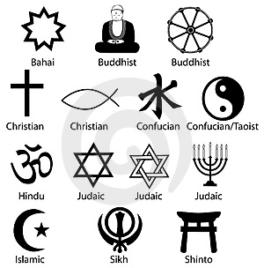
Jednotlivá náboženství
židovství (judaismus)
křesťanství
islám
hinduismus
budhismus
taoismus
konfucianismus

Slide 20
Výživa a náboženství
potřeba živin a výběr potravy jsou dvě odlišné věci
výživa v rámci náboženství má mnoho funkcí
zakázané potraviny, specifické pokrmy, půst
velké rozdíly (národní, rodinné, individuální) v projevech vyznání i mezi stoupenci jedné víry

Slide 21
Půst
praktikují všechna světová náboženství
asketické důvody, motivace zdraví a očištění
křesťanství – období přípravy na Velikonoce
judaismus – 7 různých půstů (5 velkých, 2 malé)
islám - Ramadán

Slide 22
Judaismus
náboženství a kultura židovského národa
první monoteistické náboženství v dějinách lidstva
dějiny židovského národa začínají přibližně 4 tis. let př. Kristem v Mezopotámii
Mojžíš

Slide 23
Judaismus a výživa
pokrmy musí být obřadně čisté – „košer“ (trejfe)
ne – vepřové, koňské, ryby bez šupin, krev
ano – přežvýkavci – hovězí skopové, kozí (speciální způsob porážky - Šchita), drůbež
zákaz mísení masitých a mléčných potravin (nádobí, ledničky) – 1, 3, 6 hodin
parve – potraviny, které nejsou masitého ani mléčného původu, volná konzumace
rostlinné potraviny – méně problémové
přísady – zákaz želatiny, některé emulgátory

Slide 24
Křesťanství
monoteistické náboženství
vychází z Judaismu a těžištěm je víra v Ježíše Krista
základní větve – římskokatolická, pravoslavná a protestantská církev
Bible

Slide 25
Křesťanství a výživa
v současnosti přetrvala a je dodržována pouze malá část původních pravidel a přikázání
1966 – římští katolíci zákaz jedení masa v pátek(ryby)
dnes – půsty před Velikonocemi
východní ortodoxní křesťané značná výživová omezení

Slide 26
Islám
monoteistické muslimské náboženství
kázání proroka Mohameda
Mekka a Medina
Korán, Hadith

Slide 27
Islám a výživa
ano – sudokopytníci, přežvýkavci
maso „Halal“ (zákonné), „Harám“
ne – vepřové maso (slanina, sádlo), osel, masožravá zvěř, ptáci
ryby musí být při vytahování z moře nebo řeky živé (ploutve, šupiny)
zákaz alkoholických nápojů a vinného octa
Ramadán (devátý lunární měsíc) – muslimský půst

Slide 28
Hinduismus
vznikl v Indii přibližně v 5. stol. př. n. l.
nejstarší, doposud existující náboženství
nemá zakladatele ani písmo
Guru (mistr) – hlava církve hinduistů

Slide 29
Hinduismus a výživa
kráva je považována za posvátnou (symbol mateřství a úrodnosti)
mléko, máslo (ghee), jogurty jsou dovoleny
zákaz tepelně upravovat živočišné tuky
průmyslově vyráběné sýry
většina vegetariánů
během roku jsou obvyklé mnohadenní půsty – konzumace pouze „čistých jídel“ (mléko, ovoce, kořínky)
systém kast

Slide 30
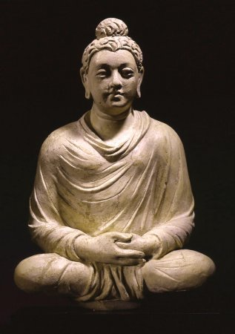
Budhismus
druhé indické náboženství, mladší než Hinduismus
spjato s postavou a životem bájného Budhy („Probuzený“)

Slide 31
Budhismus a výživa
reinkarnace (převtělení duší) → zákaz veškerého masa
potraviny živočišného původu, kvůli nimž nebyl zabit žádný živočich
povolena konzumace mléka a mléčných výrobků
zákaz masa – mniši a ortodoxní věřící

Slide 32
Taoismus
základní směr staročínské filozofie
zakladatel mudrc Lao-c´ a jaeho kniha o Tao (cestě)
usiluje o harmonii dvou protikladných sil:
jin – představuje tmu, měkkost a ženskost
jang – zahrnuje vlastnost světla, tvrdost, mužskost

Slide 33
Konfucianismus
spjat s osobou čínského myslitele Čchiou Kchung – mezinárodně Konfucius („král filozofů“)
náboženství jako způsob vzdělávání
nemá kněze
nekonají se veřejné obřady

Slide 34
Děkuji za pozornost

